Slide 1
AI 인연 매칭 서비스
만남의 환경을 재설계하다
가치관 중심 매칭으로 ‘양적 만남’에서 ‘설계된 만남’으로 전환
팀 이음
김태민 · 나익준 · 김태준 · 오현민
Notes:
안녕하십니까 저희는 김태민, 나익준 김태준, 오현민으로 이루어진 팀 이음이고 저는 발표를 맡은 오현민입니다.
저희 PPT 화사하죠?
오늘 저희가 소개할 서비스 이름은 이음입니다. 말 그대로 사람과 사람을 이어주는 서비스인데요. 단순히 만남을 갖게 해주는 것이 아닌 만남의 환경 자체를 재설계하는 것을 목표로 했습니다. 어떤 문제를 해결하려 하는지 말씀드리겠습니다.

Slide 2
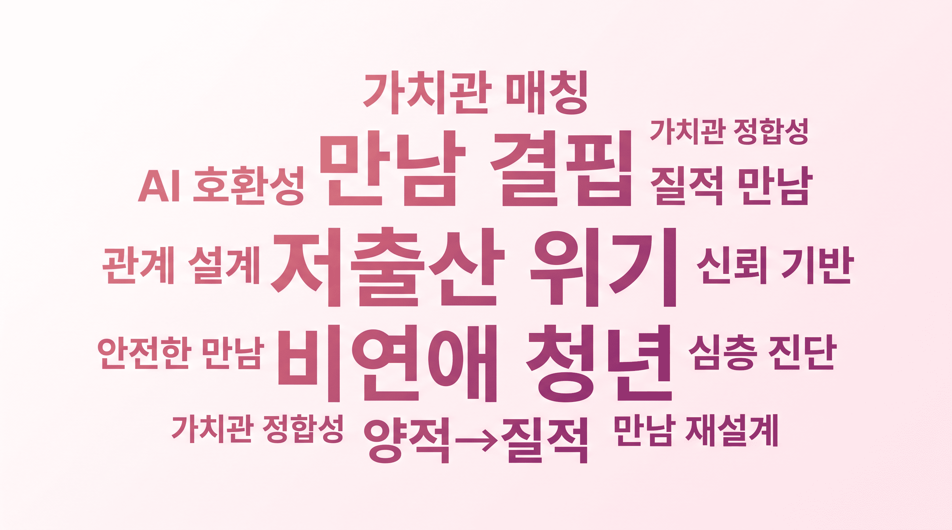
서비스 기획 배경
Notes:
저희 팀의 서비스 기획 배경은 만남 결핍, 저출산 위기입니다. 저출산을 해결하기 위해 많은 정부 정책들이 있지만 근본적으로는 먼저 결혼을 해야하고 결혼을 하려면 먼저 연애를 해야하겠죠?

Slide 3





서비스 기획 배경 요약
만남 환경의 구조적 문제를 해결하기 위한 '이음'의 솔루션 도출 배경
만남 기회의 소멸
피상적 매칭의 한계
가치관 중심의 대안
바쁜 일상과 축소된 오프라인 네트워킹으로 인해, 청년층 10명 중 6명 이상이 비연애 중일 정도로 심각한 만남 결핍이 구조화되었습니다.
스펙과 외모 위주의 기존 서비스는 일회성 유희에 그치기 쉬우며, 신뢰와 정서적 교류를 기반으로 한 장기적 관계로 발전하기 어렵습니다.
표면적 조건을 넘어 라이프스타일, 리스크 성향, 관계관 등 깊이 있는 내면적 가치관이 일치하는 파트너를 찾는 '질적 매칭'이 필요합니다.
새로운 연애 패러다임
양적 만남에서 질적 만남으로의 전환
Notes:
하지만 지금 한국 청년들은 바쁜 일상, 축소된 오프라인 네트워크로 인해
학교를 졸업하고 나면 새로운 사람을 자연스럽게 만날 기회가 줄어들게 됩니다. 그래서 많은 분들이 기존 데이팅 앱을 찾아가는데요. 기존 서비스는 기존 스펙과 외모 위주였고 양적 매칭에 사용자들이 지쳐 나가 떨어지는 문제가 있었습니다. 이러한 문제를 해결하기 위해 저희는 질적 만남을 설계하려 합니다
시작하기에 앞서 간단한 질문 하나 드릴까 합니다.
연애하고 계신 분들 손 한 번 들어주시겠어요?

Slide 4

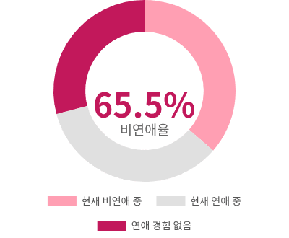


실태 분석
비연애 청년 실태 요약 및 인사이트
청년 약 3명 중 2명 비연애 중
핵심 인사이트
구조화된 만남 결핍
연애 이전 단계부터 기회 자체가 극도로 제한되어 있는 '만남 결핍'이 사회 구조적으로 고착화되고 있습니다.
접근성 재설계의 시급성
단순한 기회 확장을 넘어, 만남의 질과 접근 방식 자체에 대한 근본적인 재설계와 솔루션이 시급한 시점입니다.
출처: 인구보건복지협회 「2022년 제1차 저출산인식조사」
Notes:
저희 반은 이러이러한 비율이군요
인구복지협회의 저출산인식조사에 나온 결과에 따르면 3명 중 2명은 연애를 하고 있지 않다고 합니다.
그렇다면 다들 결혼 생각은 있으신가요? (대답 듣기)

Slide 5


현황 분석
저출산·만남 위기 통합 현황
초혼 연령
20대 미혼율
합계출산율 (2025년)
남 33.9 / 여 31.6세
92.8%
0.72명
결혼과 출산의 지속적 후행화
가치관에 맞는 적합한 짝 탐색 지연
2010년 대비 +21.7%p 증가
2000년 대비 -68% 하락
만남 기회 자체의 극심한 소멸
인구유지선(2.1명) 크게 하회
출처: 통계청「인구동향조사」(2024년 기준)
출처: 통계청 인구총조사 (2020~2024년 기준)
출처: 국가데이터처「2025년 출생,사망 통계(잠정),
통계청 인구동향조사
위기 극복을 위한 이음의 솔루션 제안
'만남 기회의 부족'과 '질 낮은 매칭'이 인구 구조 변화와 연쇄적 지연을 초래하고 있습니다.
이제는 표면적 조건이 아닌 가치관 정합성 기반의 고품질 매칭이 구조적 문제를 해결할 핵심 열쇠입니다.
Notes:
네 그렇군요 2000년대에는 초혼 연령이 남여 모두 20대인 것에 비해 현재 평균 초혼 연령은 30대 초반으로 지속적으로 후행화 되고 있습니다. 20대 미혼율은 92.8%로 2010년 대비 +21.8%포인트 증가했습니다. 합계출산율은 인구유지선이 2.1명인데 비해 0.72명으로 2000년 대비 68% 하락했습니다.
저희 이음은 이러한 위기를 극복하기 위해 가치관 정합성 기반의 고품질 매칭을 적용하여 구조적 문제를 해결하려 합니다.

Slide 6










환경 분석
문제 정의와 시장 기회
문제 정의 Problem
시장 기회 Opportunity
만남 접근성 저하
Z·M세대의 '가치관 중심' 니즈
자연스러운 만남을 추구하지만, 실질적인 기회와 접점이 극도로 제한되어 있는 환경적 한계
개인의 라이프스타일과 성향적 정합성을 가장 중시하는 새로운 연애·결혼관 확산
피상적 매칭의 한계
정책·사회적 공감대 형성
단순 외모·스펙 위주의 기존 서비스들이 단기적 유희에 그치며, 신뢰 기반의 장기적 관계로 발전하기 어려움
저출산 위기 극복을 위한 공공 부문 및 지자체의 협업 수요 존재 (안전망 기반 매칭 지원)
관계 탐색의 리스크 및 비용 증가
프라이버시 친화적 AI의 보편화
불확실한 상대와의 만남으로 인한 감정적, 경제적 비용 소모와 안전에 대한 우려 증가
국내 소셜 디스커버리 시장의 지속적 성장 속에서 고도화된 AI 매칭과 개인정보 보호 기술 성숙
Notes:
저희는 이러한 문제를 기회로 바꾸려고 합니다.
여러분들 새로운 사람들 만날 때 MBTI 검사 많이 하시죠? 그러한 성향적 정합성을 중시하는 것이 첫번째 기회입니다.
두 번째로는 국가 과제인 만큼 B2G 연계 가능성이 열려있습니다.
세 번째로는 고도화된 AI 매칭과 개인 정보 보호 기술입니다.

Slide 7








시장 분석
MARKET ANALYSIS (TAM/SAM/SOM)
연간 예상 성장률 약 10.5~12%
국내 데이팅 인앱 결제 지속적인 성장세 및 90년대생 핵심 소비층 유입 가속화
전체 시장 TAM
유효 시장 SAM
목표 시장 SOM
9,936억 원
2,980억 원
60억 원
2025년 혼인 24만 건 및 2030 고미혼율 기준 전체 미혼 인구 잠재 시장. 연애 및 관계 탐색 관련 지출 총합.
인앱 결제 및 데이트 실행 의향이 있는 핵심 수요층.
검증된 관계와 시간 효율을 극도로 중시하는 유효 시장.
3년 내 확보 가능한 AI '완주형＇플랫폼.
활성 결제 유저(SAM의 ~2%).
데이트 코스 결제 및 재매칭 중심의 1차 목표 시장.
Notes:
다음으로는 시장 분석입니다. 전체 시장은 약 9,936억 원으로 전체 미혼 인구 잠재 시장입니다.
유효 시장은 약 2,980억원으로 인앱 결제 및 데이트 실행 의향이 있는 핵심 수요층입니다.
목표 시장은 유효 시장의 2%인 60억 원으로 3년 내 확보 가능한 AI '완주형' 플랫폼 결제 유저입니다.

Slide 8








유사 서비스 분석 및 이음의 차별점
COMPETITIVE ANALYSIS
위피 (WIPPY)
데이트팝 (Datepop)
힌지 (Hinge)
국내 사용자 밀도가 압도적으로 높아 '만남 직전' 단계까지의 전환 속도가 매우 빠릅니다.
코스 고민과 예약 편의성을 완벽히 해결하며 '데이트 실행' 단계에 강력한 유저층을 확보했습니다.
"왜 이 사람과 내가 맞는지" 매칭 근거를 데이터로 설득력 있게 제시하여 매칭 품질이 높습니다.
“이음” 핵심 차별점 : 만남의 전 과정을 케어하는 '실행형 플랫폼'
비정형 딥 매칭
관계 지속률 (KPI)
전 과정 케어 & 예약
철저한 검증 & 안전
정형 스펙을 넘어 가치관·대화 패턴을 분석하여 '왜 이 사람과 맞는지'를 데이터로 설득력 있게 제시합니다.
단발성 연결이나 스와이프 매칭이 아닌, 실제 데이트 후 '이어지는 만남'을 증명하는 관계 지속률에 집중합니다.
매칭 이후 AI 코스 합의부터 실시간 체크인까지 만남의 전 과정을 밀착 케어하여 데이트를 완주시킵니다.
허수 매칭을 방지하고 신뢰할 수 있는 안심 프로필을 통해 오프라인 안전사고 및 노쇼 리스크를 최소화합니다.
Notes:
유사 서비스 분석 및 차별점입니다.
위피, 데이트팝, 힌지와 같은 서비스를 들어보셨나요?
이 앱들과 이음의 핵심 차별점은 만남의 전 과정을 케어한다는 것입니다.
개인 패턴을 분석하여 이 사람과 맞는 이유를 설득력 있게 제시합니다.
잘 맞는 사람과 만나면 아무래도 관계 지속률이 높아지는 효과를 기대할 수 있습니다.
또한 전 과정을 케어하며 안전 사고 및 노쇼 리스크를 최소화합니다.

Slide 9







이음 서비스 소개
서비스 한눈에 보기
기존 서비스
이음 솔루션
외모 및 스펙 중심
VS
삶의 방향 · 관계관 · 리스크 성향 반영
소모적인 양적 매칭
지속 가능한 질적 매칭
이음 핵심 프로세스 4단계
앱 기반 심층 진단
AI 호환성 매칭
안전한 대화·만남
신뢰와 관계 증대
개인의 가치관, 생활 패턴, 경제 관념 등 다차원적인 문항을 통한 정밀 분석
데이터 기반의 고도화된
AI 알고리즘으로 성향적 시너지가 높은 최적의 상대 추천
자연스러운 대화 유도 가이드와 신뢰,
검증된 오프라인 연결을 통한
첫 만남 지원
초기 단계의 품질과 안전성을
획기적으로 높여 장기적
관계 유지 확률 극대화
Notes:
앞서 말씀드린것처럼 기존 서비스는 외모 및 스펙 중심으로 이루어져 있습니다. 양적 매칭은 사용자를 피로하게 하고 고객 이탈을 막지 못합니다. 저희의 이음 서비스는 사용자의 가치관 및 성향을 심층 진단하여 사용자와 시너지가 가장 높은 상대를 추천해서 데이트를 할 수 있게 도와줍니다. 그치만 요즘 세상이 흉흉하잖아요? 그래서 저희는 안전한 만남을 위해 GPS 혹은 QR 인증을 통해 데이트가 잘 이루어지는지 파악하고 몇 시간 이내 사용자 행동이 감지되지 않는다면 자동으로 신고를 해주려고 합니다.

Slide 10


만남을 기획하는 서비스
이음
iEUM MATCHING
단순한 만남을 넘어, 당신의 가치관과 삶의 방향이 일치하는 인연을 잇습니다.

Slide 11

만남을 기획하는 서비스
이음
iEUM MATCHING
단순한 만남을 넘어, 당신의 가치관과 삶의 방향이 일치하는 인연을 잇습니다.

Slide 12
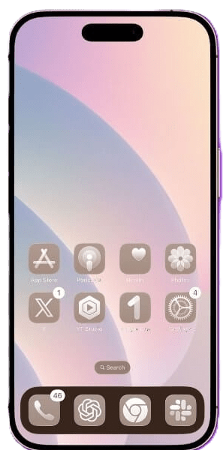
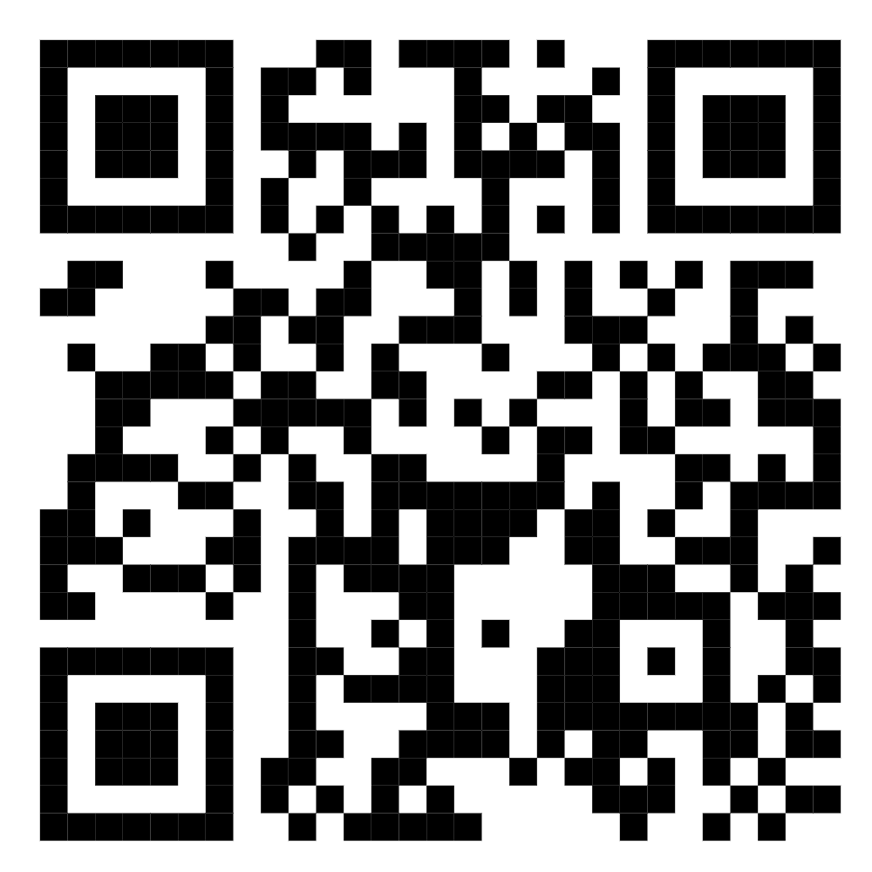

앱 시연 화면
가치관 기반 AI 매칭 핵심 기능 소개
Notes:
다음으로는 앱 시연입니다.
혹시 직접 앱을 다뤄보고 싶으신 분들은 QR코드로 링크 가져가시면 되겠습니다.
첫 화면에서 시작하기를 누르면 번호 인증 후 시작합니다.
현재는 베타 버전으로 간단하게 테스트를 합니다. 테스트가 끝나면 데이트 하고 싶은 시간, 원하는 코스, 데이트 예산을 설정하고 매칭을 시작합니다. 매칭 상대는 아이유가 나왔네요. 매칭을 시작하면 상대방 추천과 데이트 코스 및 동선을 시각화해서 보여줍니다. 예산도 미리 설정해서 코스 예약을 최저가로 해주려고 합니다. 만약 상대방과 코스가 어긋나면 매칭을 실패하고 다른 코스를 선택할 수 있게 합니다. 데이트 약속이 잡히면 대화창을 열 수 있고 데이트 코스를 확인할 수 있는 페이지가 나옵니다. GPS나 QR 체크인으로 사용자의 안전을 확인합니다. 데이트 후에는 리뷰를 작성하게 하여 AI의 정확도를 높이고 사용자의 안전 귀가를 확인합니다.
마지막으로 성향 리포트를 확인할 수 있는 마이페이집니다.

Slide 13










서비스 흐름
사용자 여정 단계
Step 01
Step 02
Step 03
Step 04
Step 05
가입 · 진단
매칭 제안
대화 & 탐색
만남 설계
피드백
앱 가입 후 심층 가치관 진단 진행 및 상세 프로필 생성
AI 호환성 스코어 기반으로 성향적 시너지가 높은 파트너
추천
맞춤형 아이스브레이커 키트 제공으로 자연스러운 대화
유도
상호 공통 관심사를 반영한
오프라인 활동 및 안전 장소
추천
만남 후기 수집 및 차기 매칭 알고리즘 고도화 반영
핵심 KPI 달성 목표
첫 7일 대화 개시율
1→2차 만남 전환율
사용자 전반적 만족도
상승 유도
지속 증대
지표 극대화
Notes:
다음으로는 서비스 흐름입니다. 전화번호 및 개인 정보를 입력 후 가입하면 성향 및 가치관을 진단합니다. AI가 분석한 심층 가치관으로 매칭을 제안합니다. 매칭이 완료되면 간단한 대화와 데이트 코스를 확인 후 만남을 갖게 됩니다. 사용자 피드백을 받고 매칭 알고리즘을 더욱 정확하게 할 것입니다.
저희 서비스의 핵심 성과 지표는 첫 7일 대화 개시율을 상승시키고 2차 만남 전환율을 지속적으로 증대시키고 사용자 전반적 만족도를 극대화 하는 것입니다.

Slide 14







핵심 기술
AI 매칭 알고리즘 파이프라인
Step 1
Step 2
Step 3
Step 4
데이터 수집 & 임베딩
호환성 스코어링
랭킹 & 추천
피드백 학습
온보딩 설문 및 행동 데이터 수집, LLM·추천모델 기반 고도화된 특성
임베딩
가치관 유사성 및 보완성 정밀 분석,
매칭 제약 조건 충돌 최소화 평가
탐색적 매칭 비율 조절을 통한
탐색-활용 균형 유지 및
최적의 파트너 순위화 제공
성사율, 대화 지속 시간,
오프라인 전환율 데이터 기반의
사후 알고리즘 강화
알고리즘 기반: 프라이버시 및 공정성 확보
K-익명화 적용을 통한 철저한 개인정보 보호 및 AI 편향성(Bias) 상시 모니터링 시스템 운영
Notes:
기술적으로는 4단계 파이프라인으로 구성됩니다. 데이터 수집과 임베딩, 호환성 스코어링, 랭킹과 추천, 피드백 학습입니다. LLM 기반 임베딩과 익명화 기반 개인정보 보호, AI 편향성 상시 모니터링을 적용해 신뢰 가능한 알고리즘을 운영합니다.

Slide 15





수익 모델
비즈니스 모델 (Business Model)
프리미엄 구독
이벤트 / 클럽
고급 세부 필터 적용, 프로필 가시성 부스트, 그리고 오프라인 이벤트 매칭 시 우선 참여권 등 프리미엄 혜택 제공
다양한 관심사 기반의 프리미엄 테마 모임 기획 및 철저하게 검증된 제휴 공간에서의 네트워킹 파티 티켓 판매
B2B / 지자체 연계
부가 수익 (커머스)
지자체 청년정책 프로젝트 및 기업 사내 복지(커뮤니티 활성화) 프로그램과 연계한 맞춤형 안전 매칭 솔루션 제공
추천 데이트 코스, 문화·전시 티켓 등 파트너 커머스 제휴 수수료 및 별도의 프리미엄 안전 인증 배지 발급 서비스
Notes:
수익 구조는 네 축으로 이루어집니다. 프리미엄 구독 서비스를 통해 더 많은 서비스 및 혜택을 제공합니다. 그리고 다양한 검증된 제휴 공간에서 티켓 혹은 할인 쿠폰을 판매합니다. 자자체 청년 정책 프로젝트 및 기업 사내 복지는 초기 사용자 확보와 신뢰도 구축 모두에 유리한 채널입니다. 데이트 코스, 문화 전시 티켓 등 파트너 커머스 제휴 수수료까지 저희의 수익 모델입니다.

Slide 16







사업 계획
로드맵 & 핵심 지표 (KPI)
Q3 베타 출시
Q4 공식 론칭
Y+1 전국 확장
대학 및 주요 청년 커뮤니티 대상 한정적 파일럿 테스트 운영 및 초기 피드백 수집
수도권 지역 집중 마케팅을 통한 정식 서비스 개시 및 매칭 알고리즘 1차 고도화 적용
서비스 가능 지역 전국 확대 및 주요 지자체/B2B 기업 연계 파트너십 구축 본격화
주요 모니터링 및 달성 지표
월간 활성 사용자(MAU)
매칭 성사율
오프라인 만남 전환율
90일 재방문율
서비스 내 안전사고
안정적 확보
점진적 우상향
핵심 가치 입증
지속 가능성
0건 지속 유지
Notes:
사업 계획입니다. 로드맵은 세 단계로 구성되어 있습니다. 대학 및 청년 커뮤니티를 대상으로 파일럿 테스트를 진행하여 초기 피드백을 수집합니다. 피드백이 수집되면 수도권 지역 집중 마케팅을 통해 알고리즘의 1차 고도화를 적용합니다. 그 다음으로 전국으로 확대하여 지자체 및 기업 연계 파트너십 구축을 본격화합니다.
월간 활성 사용자를 안정적으로 확보하고 매칭, 만남 전환율, 재방문율을 높이고 안전사고 0건을 지속적으로 유지하는 것이 핵심 달성 지표입니다.

Slide 17
감사합니다
Notes:
여기서 발표 마치겠습니다. 들어주셔서 감사합니다.

